Slide 1
四上 第七課
教學簡報
大調音階

Slide 2
學習重點
辨識 C 大調音階
學唱 C 大調的歌曲

Slide 3
辨識C 大調音階
相信大家已很熟悉唱名d r m f s l t d’。在這個知識基礎上，讓我們一起認識 C 大調音階吧！

Slide 4
辨識C 大調音階
試由左至右順序敲打鐘音條，聽聽應用甚麼唱名唱出這個音階。
左邊的鐘音條排列了一個大調音階。
r
m
f
s
l
t
d’

Slide 5
辨識C 大調音階
r
m
f
s
l
t
d’
d r m f s l t d’八個音組成一個大調音階。這個大調音階以 C 音作為d，並且以它作為音階的第一個音（即主音），所以稱為C大調音階。

Slide 6
辨識C 大調音階
一邊聽 C大調音階，一邊用唱名把它唱出來。

Slide 7
辨識C 大調音階
一邊聽C大調音階，一邊用唱名把它唱出來。

Slide 8
辨識C 大調音階
一邊聽C大調音階，一邊用唱名把它唱出來。

Slide 9
辨識C 大調音階
一邊聽C大調音階，一邊用唱名把它唱出來。

Slide 10
辨識C 大調音階
一邊聽C大調音階，一邊用唱名把它唱出來。

Slide 11
辨識C 大調音階
一邊聽C大調音階，一邊用唱名把它唱出來。

Slide 12
辨識C 大調音階
一邊聽C大調音階，一邊用唱名把它唱出來。

Slide 13
辨識C 大調音階
一邊聽C大調音階，一邊用唱名把它唱出來。

Slide 14
辨識C 大調音階
聆聽整個C大調音階，用唱名唱出來。
C大調音階

Slide 15
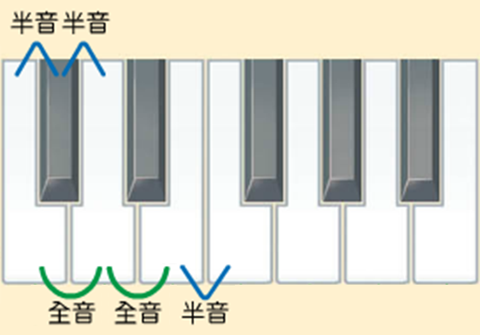
辨識C 大調音階
看看以下琴鍵圖，認識「半音」和「全音」。
「半音」是琴鍵上最短距離的兩個音；「全音」包含兩個半音。

Slide 16
辨識C 大調音階
聆聽C大調的d－r 、r－m 及 m－f 三組音，然後用唱名唱出來。
C大調音階
哪兩組唱名之間的距離是全音？
全音：
d－r 及 r－m

Slide 17
辨識C 大調音階
聆聽d－r 、r－m 及 m－f 三組音，然後用唱名唱出來。
C大調音階
哪一組唱名之間的距離是半音？
半音：
m－f

Slide 18
辨識C 大調音階
聆聽C大調音階，找出C大調音階中其餘的全音和半音。
C大調音階
代表半音；
代表全音。
m－f 和t－d'都是半音。
全音
全音
全音
半音

Slide 19
辨識C大調音階
所有大調音階都包含五個全音和兩個半音。它們出現的次序是：
全音⎯⎯全音⎯⎯ 半音⎯⎯ 全音⎯⎯ 全音⎯⎯ 全音⎯⎯ 半音。
以C大調音階為例
全音
全音
全音
半音

Slide 20
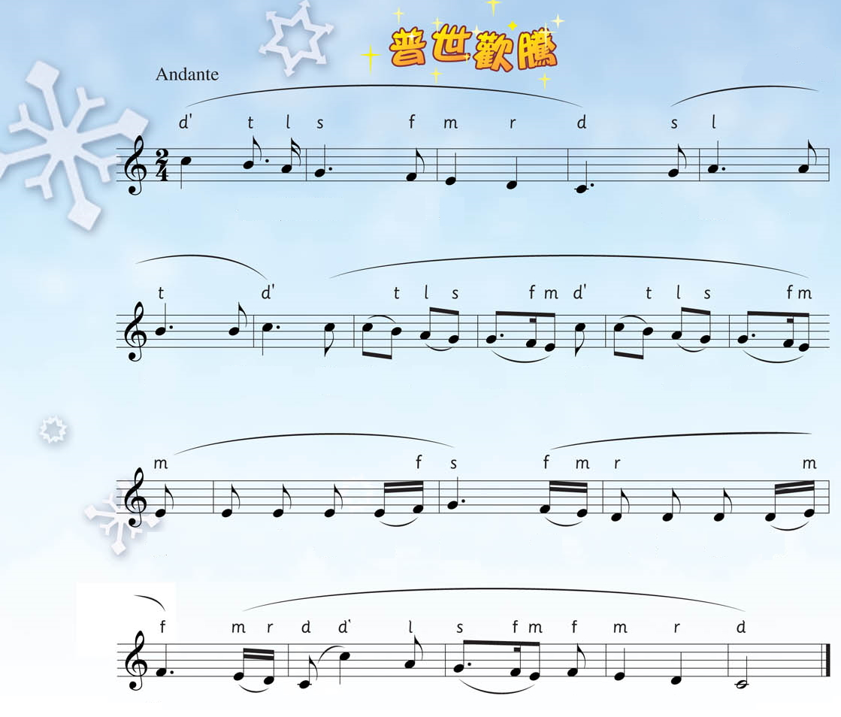
學唱C大調的歌曲
聆聽《普世歡騰》的純音樂，留意歌曲的旋律。
純音樂版
哪裏有一個完整的音階？
第一句樂句。
樂曲介紹

Slide 21
學唱C大調的歌曲
這個完整音階的旋律動向是上行，還是下行的？
下行。

Slide 22
學唱C大調的歌曲
看看課本第44頁的歌詞，這個完整音階的旋律動向與歌詞的內容有甚麼關係？
音階從高音到低音，正好配合歌詞，描述救世主從天上降生至人間。

Slide 23
學唱C大調的歌曲
跟着課本第44頁的歌詞，一起演唱這首聖誕歌曲。
也可欣賞歌曲的網上影片
純音樂版
你們會以怎樣的情感去演唱？
歡愉、感恩的情感。

Slide 24
總結
d r m f s l t d’八個音組成一個大調音階。
當以C音作為d時，這個音階便稱為C大調音階。
所有大調音階都包含五個全音和兩個半音。

Slide 25
評估及自學資源
完成鞏固樂理工作紙「全音和半音」，鞏固辨認全音和半音的能力。
評估資源
下載設有鋼琴的手機應用程式，找出中央C，然後彈奏《普世歡騰》。
自學資源
和同學一起演唱《普世歡騰》的原曲英詞版本 Joy to the World。
延展活動
完

Slide 26
© 培生教育出版亞洲有限公司

Slide 27
樂曲介紹：《普世歡騰》
《普世歡騰》的旋律原由韓德爾 (George Frideric Handel, 1685-1759) 所作，再由梅遜 (Lowell Mason) 改編，風格有力而振奮，而每一句的旋律都用上行或下行音階構成，唱起來朗朗上口。
歌曲的英文歌詞由被譽為英國聖詩之父的 Issac Watts (1674-1748) 於 1719 年填寫，他吸取了《詩篇》第 98 篇讚美詩中的歡樂氣氛，寫成此曲。全曲跳躍着歡樂的詞語，數百年來感動人心，成為不朽的聖誕歌曲。

Slide 28
《普世歡騰》英文歌詞
範唱版
純音樂版

